Slide 1
Муниципальное казенное дошкольное образовательное учреждение «Детский сад №3 п.Теплое»
Мастер-класс для родителей
«Домашний пластилин».
Подготовил воспитатель
второй младшей группы
Кузнецова А.А

Slide 2
Ни для кого не секрет, что лепка является одним из самых интересных и полезных занятий детей дошкольников. В наше время промышленность выпускает большое количество пластилина. Тут и плавающий пластилин, и восковый, и «мягкий» для самых маленьких. . Но что делать, если хочется чего то новенького? Если обычный пластилин ребятишек немного утомил, а маленькие пальчики хотят «работать»? На помощь придет – домашний пластилин. В чем его преимущество?
Во первых, пластилиновой массы можно сделать много – много ! А это очень нравится ребятам!
Во вторых, текстура данного материала очень нежная, мягкая, податливая, эластичная. Работать с таким пластилином доставляет удовольствие даже взрослым. Что уж говорить о детях. Они готовы лепить каждый день!
В третьих, сделать домашний пластилин очень легко. Рецептов в интернете множество. Я предлагаю вам один из вариантов

Slide 3
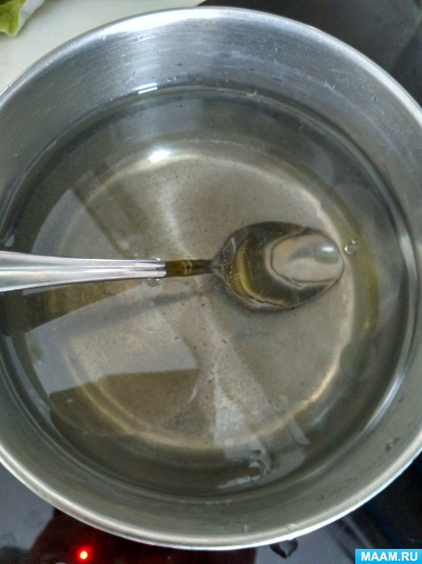
Для создания этого пластилина нам понадобятся следующие продукты : - 2 стакана холодной воды
- 1 столовая ложка подсолнечного масла
- 2 стакана муки
- 1 стакан соли
- 1 столовая ложка лимонной кислоты.
- сухие пищевые красители.
Для начала берем :
- 2 стакана холодной воды,
-1 столовая ложка подсолнечного масла,
выливаем в миску и ставим на плиту, ждём закипания. Как только появились пузырьки, воду выключаем.

Slide 4
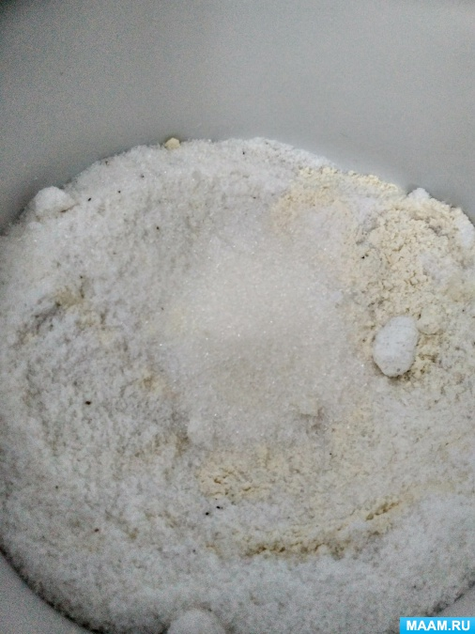
Тем временем, в отдельную ёмкость насыпаем:
- 2 стакана муки,
- 1 стакан соли,
- 1 столовая ложка лимонной кислоты.
Все хорошо перемешиваем и заливаем горячей водой с маслом.

Slide 5
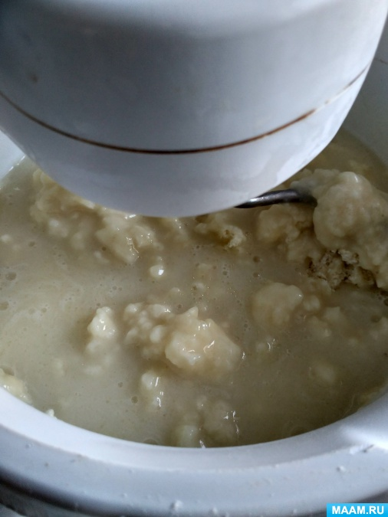
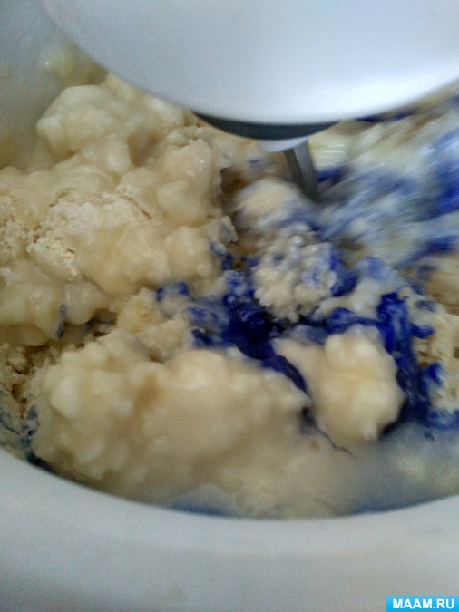
Добавляем красители нужного нам цвета.

Slide 6
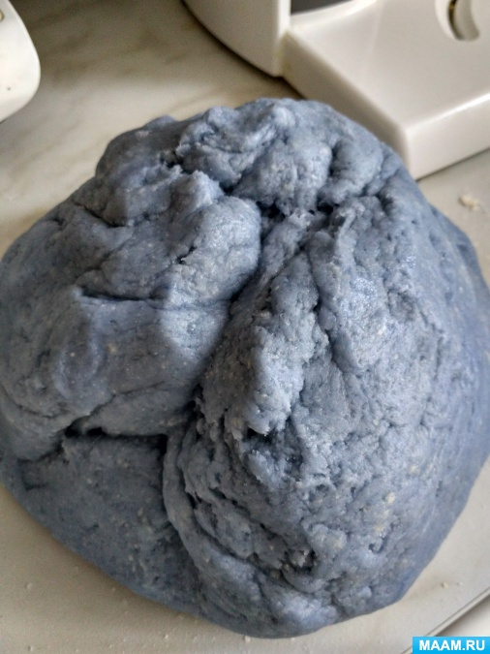
Вымешиваем наш домашний пластилин до тех пор, пока он не станет однородным, мягким и эластичным, после чего из него можно творить.
Хранить подобный пластилин следует в холодильнике, предварительно обернув его в пищевую полиэтиленовую пленку и упаковав в герметичный пластиковый контейнер.

Slide 7
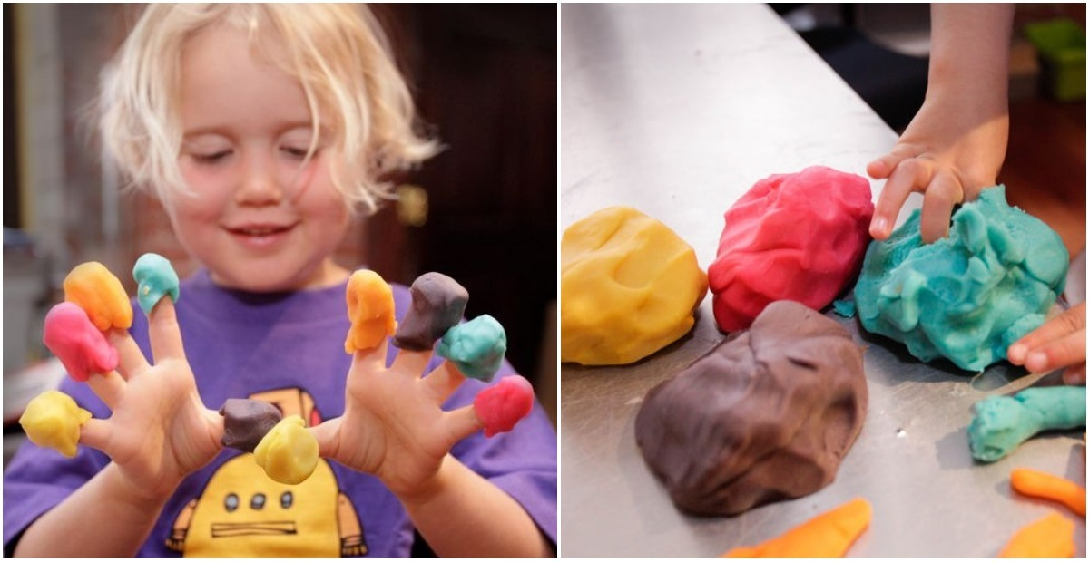
Если не хочется использовать искусственные красители, их вполне можно заменить натуральными. Например, можно взять какао, куркуму, сок свеклы, моркови, шпината, черники или других ягод. Проявите немного фантазии, и у вас будет целая гамма всевозможных цветов и оттенков.

Slide 8
Спасибо за внимание! Желаю творческих успехов.

